Slide 1
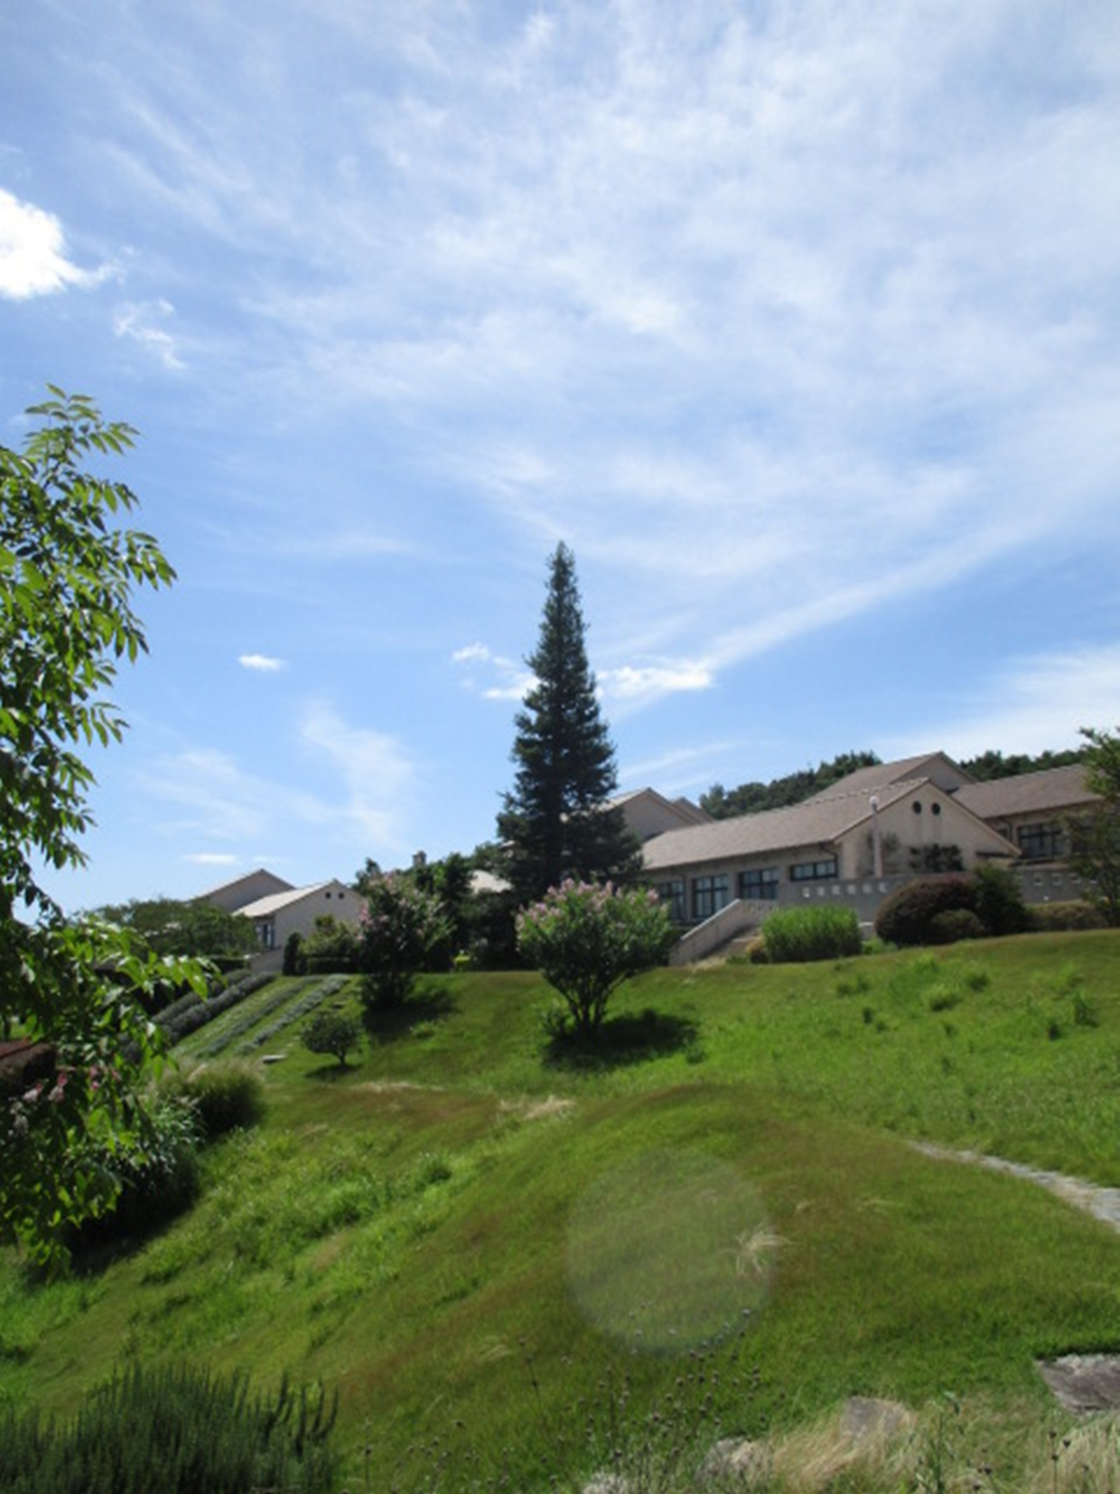
参加者募集
まちづくりガーデナー テーマコース
親子のためのグリーン･ケア
母親特有のストレスの軽減方法、発達段階の子供に必要な
体験など、緑を活用した子育て支援について学びます
日 時：令和３年３月５日（金）１０：３０～１４：３０
会 場：淡路景観園芸学校
参加費：4,937円（受講料4,900円、傷害保険料37円）
定 員：10名
講 師：金子みどり
申込先/問合先：
〒656-1726兵庫県淡路市野島常盤９５４－２ 兵庫県立淡路景観園芸学校 普及指導課 ＴＥＬ：０７９９－８２－３４５５ ＦＡＸ：０７９９－８２－３１２４ Ｅ－ｍａｉｌ：alpha@awaji.ac.jp

Slide 2
●受講資格 主に兵庫県内に在住、在勤又は在学されている方。
（応募者多数の場合は、抽選で受講生を決定します。）
（申込が、募集人員の範囲内であれば、兵庫県外の方も受講で
きます。）
●交通手段 岩屋（岩屋ポート）及び淡路インターと本校の間は、スクール
バスを運行しておりますので、ご利用ください。（スクールバ
スの時刻は、受講決定者にお送りする「受講の手引き」でご確
認ください。
●宿泊 神戸・阪神・播磨地域から本校まで通学は十分可能ですが、
神戸市垂水区又は淡路島内での宿泊を希望される方には、 宿泊
施設をご案内します。（宿泊を希望される場合は、受講決定者
にお送りする「確認票」にてご連絡ください。）
●受講料等 受講決定時に送付する「納入通知書」により銀行の窓口で納付し
てください。
●申し込み 下記の申込書を淡路景観園芸学校へ、電子メール、郵送又はFAX
で２月２５日（木）までに送信してください。
参加についての詳細は、受講決定時にお送りする「受講の手引
き」でご確認くださるようお願いします。
令和２
年度
「まちづくりガーデナーテーマコース」
受講申込書
☑
「（緑の活用）親子のためのグリーン・ケア」 開催日：令和３年３月５日（金）
（ﾌﾘｶﾞﾅ）
性
別
/
男
・
女
お名前：
生年月日
/
年
月
日
〒
―
ご住所；
所属部署・役職
お電話（勤務先）
：
―
―
ＦＡＸ：
―
―
-
（自
宅）
：
―
―
Ｅ
mail
：
（参考）この講座を何で知られましたか？
□
当校ホームページ
□
公共施設等設置のチラシ
（施設名等
）
□
友人・知人から
□
その他（
）

